Slide 1
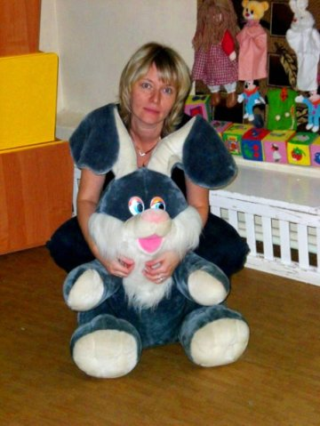
СОВМЕСТНАЯ ДЕЯТЕЛЬНОСТЬ С ДЕТЬМИ «КРАСКИ ВЕСНЫ»
Воспитатель ГДОУ – ЦРР – детского сада №24 Красносельского района города Санкт-Петербурга.
Баранова
Светлана
Михайловна

Slide 2
ЗАДАЧИ:
Формировать представление детей о весенних изменениях в природе и жизни животных: становится теплее, тает снег, бегут ручьи, прилетают перелётные птицы, дикие животные меняют шёрстку, у них появляются детеныши.
Развивать связанную речь, активировать словарь детей за счёт слов: весна, проталина, сосулька, скворцы, ласточка, грачи, шёрстка.
Развивать умение детей составлять небольшой описательный рассказ о весне, опираясь на модель.
Воспитывать умение слушать друг друга.

Slide 3
Предварительная работа
Беседа с детьми
о признаках весны
Разучивание
стихотворений
о весне
Подбор иллюстраций

Slide 4
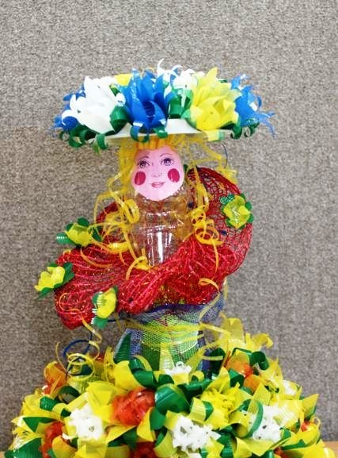
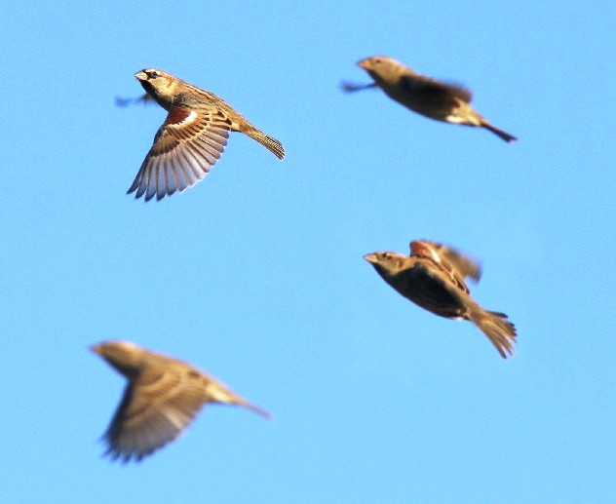
Материалы к занятию
1. Картинки с изображением перелетных птиц
2. Дидактическая игра «Волшебный сундучок»
3. Дидактическая игра « Сложи картинку»
4. Кукла Весна
5. Аудио запись с звуками ручейка и щебетания птиц
6. Картинки модели для составления рассказа о весне

Slide 5
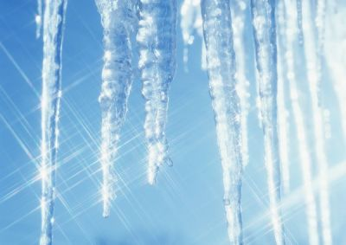
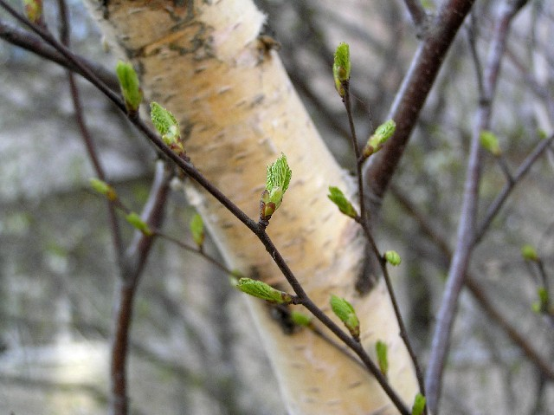
Дидактическая игра «ВОЛШЕБНЫЙ СУНДУЧОК»
Задача: учить детей называть действие.
Описание: Ребенок вытаскивает из сундучка картинку,
с изображением неживой природы. Смотрит что на ней
изображено и отвечает на вопрос: «что делает … весной?».
солнце сосульки почки

Slide 6
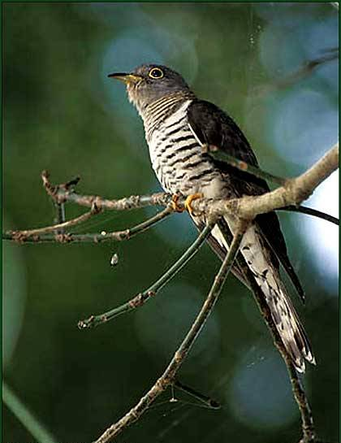
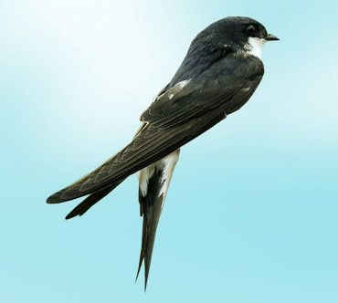
Игра « Отгадай загадку»
Ребенок отгадывает загадку и выкладывает рисунок
перелетных птиц на фланелеграф.
Кукушка Ласточка

Slide 7
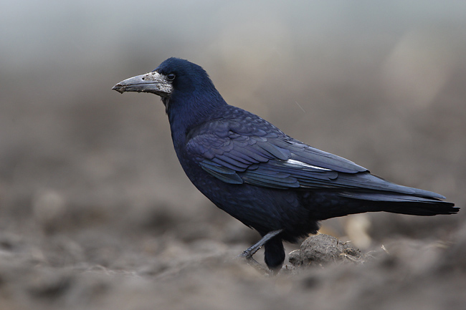
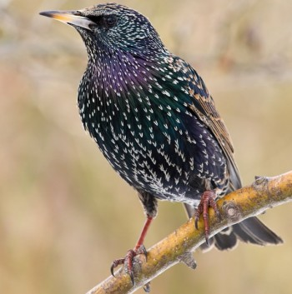
ПЕРЕЛЕТНЫЕ ПТИЦЫ
Грач Скворец

Slide 8
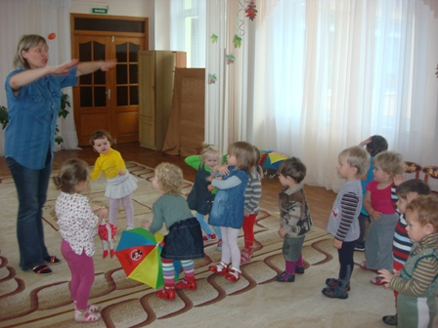
ПОДВИЖНАЯ ИГРА «ПТИЧКИ»

Slide 9
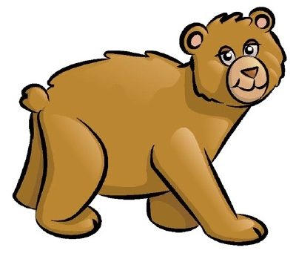
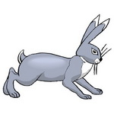
Дидактическая игра « Сложи картинку»
Дети складывают из разрезных картинок c изображением зайца и медведя. И рассказывают что с ними происходит весной.

Slide 10
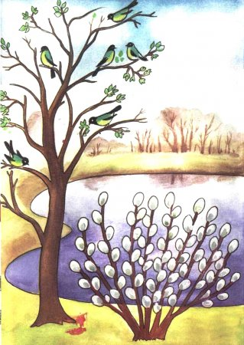
СОСТАВЛЕНИЕ РАССКАЗА ПО ОПОРНЫМ КАРТИНКАМ

